Slide 1
자동 얼굴 모자이크 시스템
방송인 및 유튜버를 위한 자동 얼굴 모자이크 처리
팀명: 팀명
작성자: 이름

Slide 2
프로젝트 개요
- **배경 및 목적**: 방송인 및 유튜버가 외부 인물의 얼굴을 일일이 모자이크 처리하는 번거로움을 해결하기 위해 이 시스템을 개발했습니다.
- **사용 기술**:
- OpenCV: 실시간 컴퓨터 비전 처리를 위한 라이브러리.
- dlib: 고성능 기계 학습 도구.
- face_recognition: 얼굴 인식을 위한 간단한 Python 라이브러리.

Slide 3
데이터 수집
- **데이터 수집 방법 설명**:
- collection.py 파일을 사용하여 얼굴 데이터를 수집합니다.
- 웹캠을 통해 사용자의 얼굴 이미지를 캡처하고 저장합니다.
- **주요 코드 설명**:
- `collect_face_data(user_name)`: 주어진 사용자 이름으로 얼굴 데이터를 수집하여 'face_dataset' 폴더에 저장합니다.
- `cv2.VideoCapture(0)`: 웹캠을 열어 실시간 영상을 캡처합니다.
- `face_recognition.face_locations(frame)`: 프레임에서 얼굴의 위치를 감지합니다.
- `cv2.imwrite(os.path.join(user_dir, f'{user_name}_{count}.jpg'), frame)`: 얼굴 이미지를 파일로 저장합니다.

Slide 4
얼굴 인식 및 모자이크 처리
- **얼굴 데이터 로드 및 인식**:
- main.py 파일을 사용하여 저장된 얼굴 데이터를 로드하고, 실시간으로 얼굴을 인식합니다.
- **모자이크 처리 알고리즘 설명**:
- `load_face_data()`: 'face_dataset' 폴더에서 얼굴 데이터를 로드합니다.
- `recognize_faces()`: 실시간 비디오 스트림에서 얼굴을 인식하고, 인식되지 않은 얼굴에 모자이크를 적용합니다.
- `face_recognition.compare_faces(known_faces, face_encoding)`: 인식된 얼굴과 알려진 얼굴을 비교합니다.
- `cv2.GaussianBlur(face_region, (99, 99), 30)`: 인식되지 않은 얼굴을 모자이크 처리합니다.

Slide 5
face_recognition 라이브러리
- **소개**: face_recognition은 Python에서 얼굴 인식을 쉽게 할 수 있도록 도와주는 라이브러리입니다.
- **특징**:
- **간편한 사용**: 간단한 함수 호출로 얼굴 인식을 구현할 수 있습니다.
- **정확성**: dlib의 깊이 학습 모델을 기반으로 하여 높은 정확성을 자랑합니다.
- **다양한 기능**: 얼굴 탐지, 얼굴 인식, 얼굴 랜드마크 추출 등의 다양한 기능을 제공합니다.

Slide 6
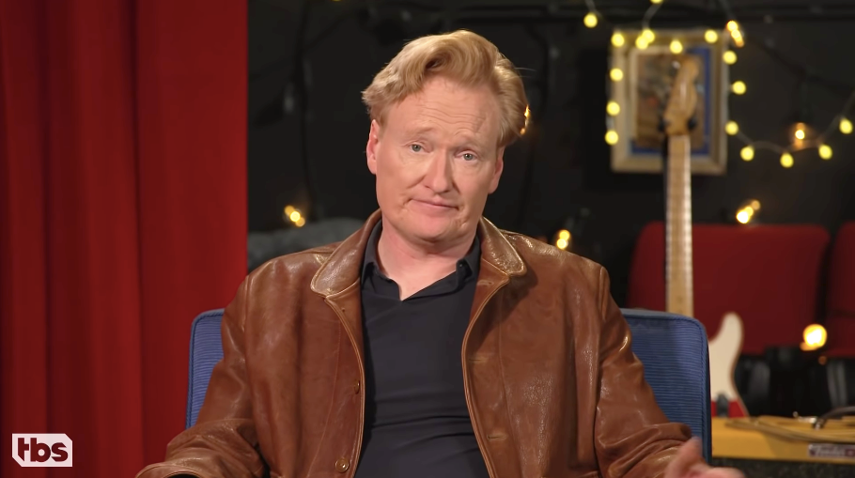
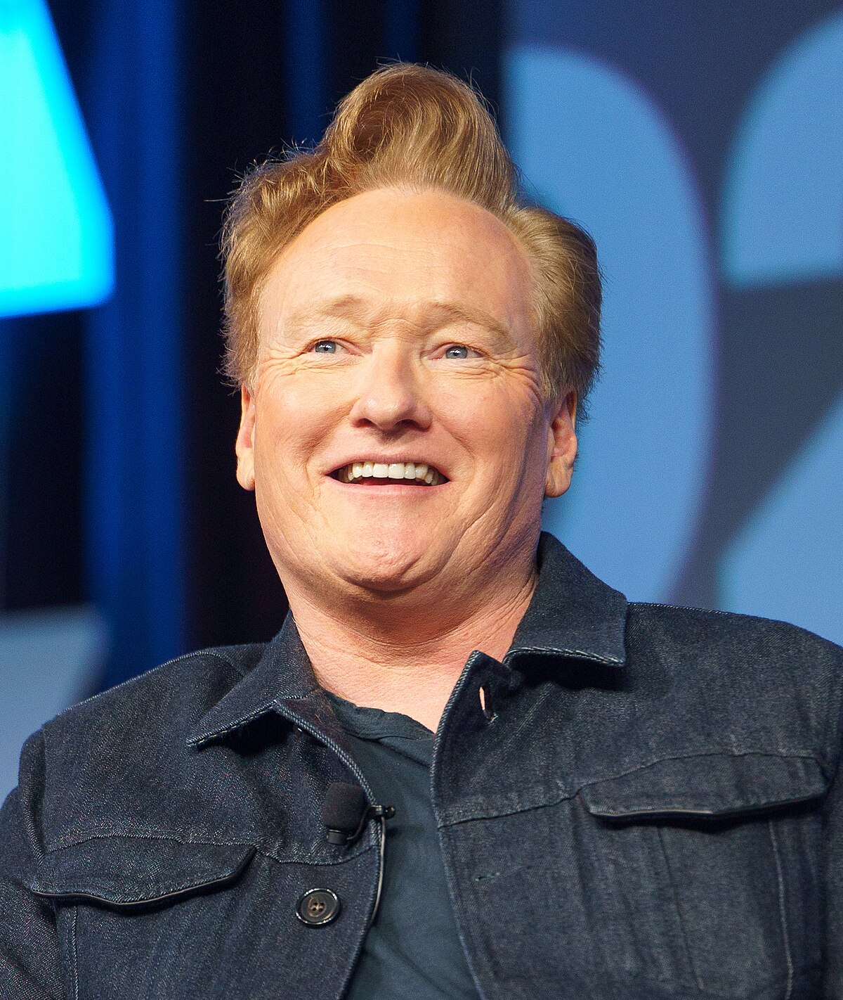
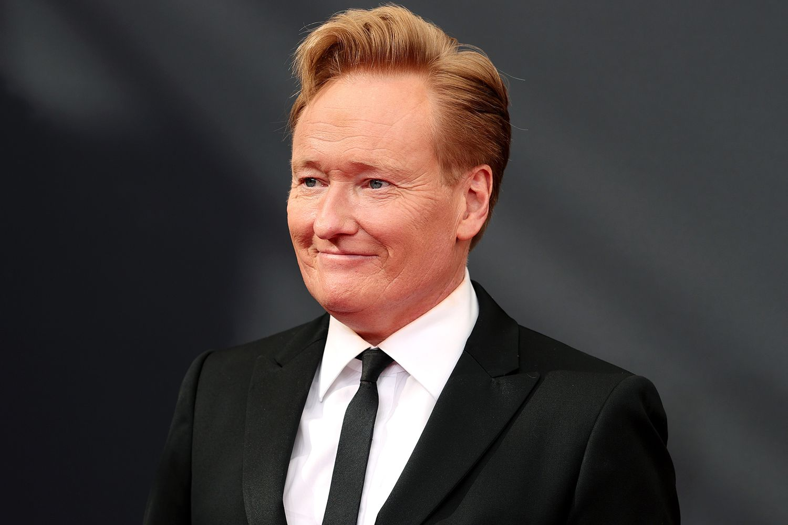
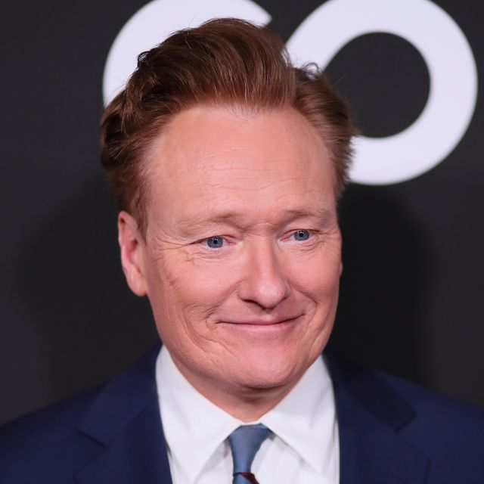
결과 및 시연
- **결과 이미지 및 설명**: 프로젝트 실행 결과를 이미지로 보여줍니다. 얼굴이 모자이크 처리된 예시 이미지를 포함합니다.
- **시연 영상 링크 또는 요약**: 프로젝트 시연 영상을 제공하거나 주요 기능을 요약합니다.

Slide 7
결론 및 향후 계획
- **프로젝트 결과 요약**: 프로젝트의 주요 결과를 요약합니다. 얼굴 인식 및 모자이크 처리의 성공 사례를 포함합니다.
- **향후 개선 방향 및 계획**: 향후 시스템 개선 방향을 제시합니다. 더 많은 얼굴 데이터 수집, 알고리즘 성능 향상 등을 포함합니다.

